Slide 1
Ciencias Naturales

Slide 2
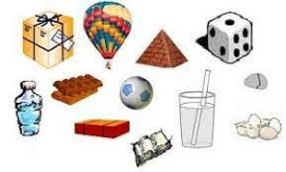
Aprendo 2: Todo es materia

Slide 3
¿Recuerdas cuáles son los estados de la materia?
Observa los elementos que hay dentro de la caja y menciona en qué estado se encuentran, recuerda levantar la mano para participar.

Slide 4
Actividad:
Materiales: botella con 250 ml de agua, 3 vasos de distintas formas y tamaños.
Paso 1: viertan el agua contenida en la botella en uno de los vasos y registre la forma que adquiere.
Paso 2: viertan el agua en los otros dos vasos y dibujen la forma que adquiere el liquido en cada caso.

Slide 5
Actividad:
1.- ¿Qué ocurre con la forma del agua al cambiarla de un recipiente a otro?
2.- ¿El agua tiene masa? ¿Cómo los saben?
3.- ¿Cómo se puede medir la masa del agua?
4.- ¿En qué situaciones es necesario medir la masa del agua?

Slide 6
Tarea:
Medir la masa de tu cuerpo

